Slide 1
DQN 신경망
순천향대학교
컴퓨터시스템연구실
이은정
24/05/13

Slide 2
이번 발표 내용
DQN 신경망

Slide 3
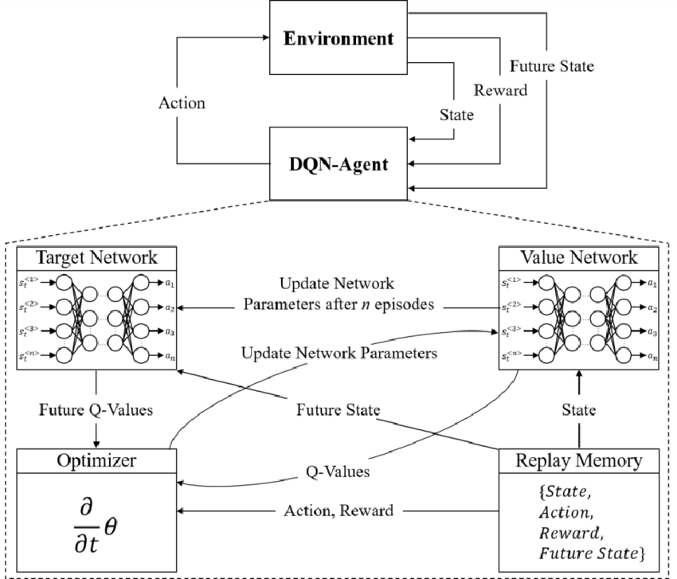
DQN
딥러닝과 강화학습을 결합한 알고리즘
딥러닝 신경망을 사용하여 강화 학습 에이전트를 학습시키고, 최적의 행동을 결정하는 Q 함수 근사를 통해 행동
결정

Slide 4
DQN 신경망 등장 배경
Playing Atari with Deep Reinforcement Learning
Human-level control through deep reinforcement learning
위 논문을 읽고, 신경망을 사용하게
된 배경 분석

Slide 5
Playing Atari with Deep Reinforcement Learning
RL : 선형 가치 함수 또는 정책 표현 등
피처 표현*의 품질에 의해 크게 영향을 받음
* 과거에는 사람이 직접 설계 고안했음
= 사람이 잘못된 해석을 할 시에는 제대로 된 보상 받지 못 함
딥러닝: 신경망 아키텍처(합성곱, 다층 퍼셉트론, 볼츠만 머신, 순환 신경망 등)의 기술을 사용해 지도 및 비지도 학습이 가능함
=>두 기술을 합치려는 시도
*상태, 행동 이해하는데 사용되는 정보

Slide 6
Playing Atari with Deep Reinforcement Learning
WHY?
1. RL : 노이즈가 있는 스칼라 값 학습
딥러닝: 레이블 있는 빅데이터
2. RL : 데이터와 값이 상관관계가 있음
딥러닝: 큰 상관관계가 없음
학습 방법: 1. 랜덤 행동 선택
2. MDP를 이용해
3. 를 통해 보상 최대화
정책 찾기
4. 손실 함수 업데이트 및 최적화

Slide 7
Playing Atari with Deep Reinforcement Learning
1. AGENT는 ATARI 게임을 할 때에 유한한
과정을 거치므로 MDP를 적용할 수 있다
*多 파라미터를 포함하는 정보
2.
함수를 통해 최적 정책 찾기
2-2. 벨만 방정식을 사용해 정책 찾기

Slide 8

Playing Atari with Deep Reinforcement Learning
3. loss 최적화
목표 값: 할인율을 반영한 미래 보상에 현재의 s, a에 대한 즉각적인 보상을 더한 추정치
*θi−1: ​현재 학습 중인 네트워크와 별도로 목표 값을 설정
TD 에러

Slide 9


Playing Atari with Deep Reinforcement Learning
BUT 앞선 손실함수는 복잡
SGD(확률적 경사 하강법) 통해 최적화 가능
*Stochastic Gradient Descent
SGD: 모든 샘플 사용 X;
지금까지 나온 샘플들 중 랜덤 샘플 추출 학습
=OFF POLICY 정책(탐색 정책과 학습 정책이 다른 경우)
1. 함수를 통해 기존에
나온 정책들을 가지고 학습한다.
2. 정책을 통해 랜덤으로 샘플 추출

Slide 10
Playing Atari with Deep Reinforcement Learning
BUT 앞선 손실함수는 복잡
SGD(확률적 경사 하강법) 통해 최적화 가능
*Stochastic Gradient Descent
SGD: 모든 샘플 사용 X;
지금까지 나온 샘플들 중 랜덤 샘플 추출 학습
=OFF POLICY 정책(탐색 정책과 학습 정책이 다른 경우)
1. 함수를 통해 기존에
나온 정책들을 가지고 학습한다.
2. 정책을 통해 랜덤으로 샘플 추출

Slide 11
Playing Atari with Deep Reinforcement Learning
아래 식을 통해
모아진 정책 집합 큐
Queue
정책
Random
Queue
정책
environment
정책
정책
……
Reply memory
학습 후 액션 수행
정책

Slide 12
Human-level control through deep reinforcement learning
앞서 발표한 논문 이후의 논문
DQN = 딥러닝+강화학습
메인 네트워크 VS 타겟 네트워크
메인 네트워크
타겟 네트워크
현재 학습중인 Q 네트워크
가중치 업데이트
by 손실함수 경사하강법
학습 도중 계속해서 변함
메인 네트워크 가중치를 일정 주기마다 복사
백업한 네트워크
고정된 값

Slide 13
Human-level control through deep reinforcement learning
아래 목표치와 q값이 동일할 시, 제대로 loss
계산이 되지 않을 위험이 있음
Fixed target network(타겟 네트워크) 사용
해당 q값에서 현재 학습 중인 가중치와 저장된 가중치가 다르기 때문에 안정적 학습 가능

Slide 14
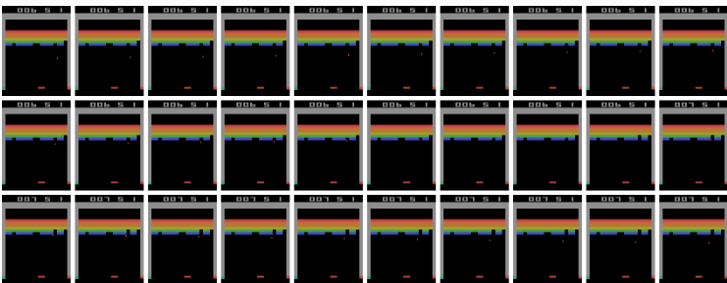
Dqn 신경망을 사용하는 이유
굉장히 많은 픽셀 데이터(연속적)을 가지고
있기 때문에 수많은 input과 파라미터를
가지고 있음
=>하나하나 라벨링 하고, 빅데이터로 만드는 것은 거의 불가능

Slide 15
Dqn 신경망을 사용하는 이유
또한 action과 결과 간 인과관계가 비선형적
*수많은 부가 요소가 reward 혹은 result에 영향 을 미치기 때문에 어떤 변수에 의해 결과 값이
도출되었는 지 불분명
따라서 신경망을 사용하여 보다 쉽게
강화 학습을 할 수 있도록 하기 위해 td 데이터
근사를 cnn을 통해 진행한다.

Slide 16
다음에 할 것
Dqn 코드 재실습
그 이후에 게임 적용 목표

